Slide 1
Chapter 06 데이터 모델링(1)

Slide 2
목차
01
데이터 모델링의 개념
02
ER 모델
03
ER 모델을 관계 데이터 모델로 사상
04
ERwin 실습
05
모델링 연습(마당대학 데이터베이스)

Slide 3
01. 데이터 모델링의 개념
데이터베이스 생명주기
데이터 모델링 과정

Slide 4
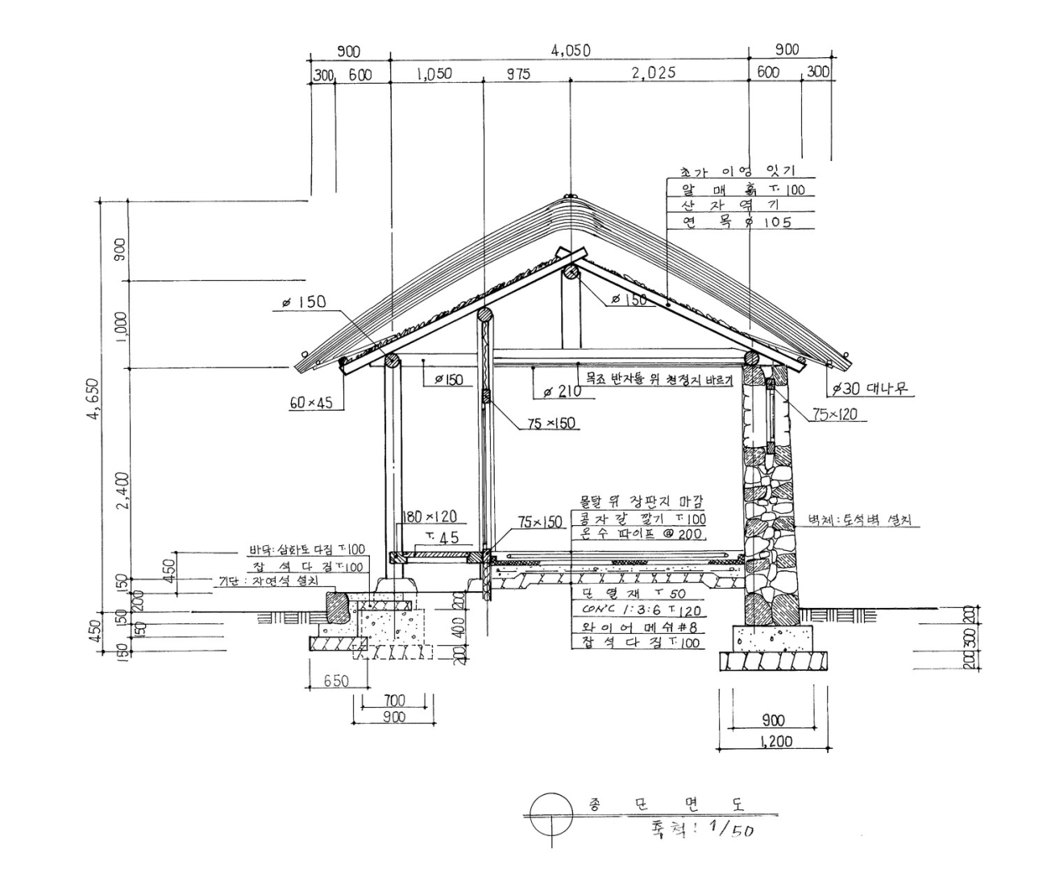
데이터 모델링의 개념 (1/2)
건물 설계
(소프트웨어 설계)
지반 설계
(데이터베이스 설계)
그림 6-1 데이터 모델링의 중요성

Slide 5
데이터 모델링의 개념 (2/2)
현실 세계
개념1
개념2
개념3
개념적 모델(ER 다이어그램)
개체1
관계
① 정보 모델링
개체2
일치해야 함
② 데이터 모델링
논리적 모델(관계 데이터 모델)
데이터베이스
테이블1 (속성1,속성2,속성3)
속성1 | 속성2 | 속성3
엔티티1 속성1 | 엔티티1 속성2 | 엔티티2 속성3
엔티티2 속성1 | 엔티티2 속성2 | 엔티티2 속성3
테이블2 (속성1,속성2,속성3)
③ DB로 구현
그림 6-2 데이터 모델링의 개념

Slide 6
1. 데이터베이스 생명주기 (1/2)
데이터베이스 생명주기(database life cycle) - 데이터베이스의 생성과 운영에 관련된 특징
요구사항 수집 및 분석
설계
구현
운영
감시 및 개선
그림 6-3 데이터베이스 생명주기

Slide 7
1. 데이터베이스 생명주기 (2/2)
요구사항 수집 및 분석
- 사용자들의 요구사항을 듣고 분석, 데이터베이스 구축의 범위를 정함
설계
- 요구사항을 기초로 주요 개념과 업무 프로세스 등을 식별하고(개념적 설계)
- 사용하는 DBMS의 종류에 맞게 변환(논리적 설계)한 후
- 데이터베이스 스키마를 도출(물리적 설계)함
구현
- 설계 단계의 스키마를 실제 DBMS에 적용하여
- 테이블 및 관련 객체 (뷰, 인덱스 등)를 만듦
운영
- 구현된 데이터베이스를 기반으로 소프트웨어를 구축하여 서비스를 제공함
감시 및 개선
- 데이터베이스 운영에 따른 시스템의 문제를 관찰
- 데이터베이스 자체의 문제점을 파악하여 개선함

Slide 8
2. 데이터 모델링 과정 (1/6)
현실 세계의 대상 및 사용자의 요구 등을 정리 및 분석
사용자 식별
데이터 베이스 용도 식별
사용자 요구 사항 수집 및 명세
① 요구사항 수집 및 분석
설계
중요 개념을 구분
핵심 Entity(독립개체) 도출
ERD 작성
② 개념적 모델링
DBMS 선정
각 개념을 구체화
ERD-RDB 모델 사상
상세 속성 정의
정규화 등
③ 논리적 모델링
④ 물리적 모델링
데이터베이스 생성 계획에 따라 개체, 인덱스 등을 생성
DB 개체 정의
테이블 및 인덱스 등 설계
데이터베이스 구현
그림 6-4 데이터 모델링 과정

Slide 9
2. 데이터 모델링 과정 (2/6)
요구사항 수집 및 분석
요구사항 수집 방법
실제 문서를 수집하고 분석함
담당자와의 인터뷰나 설문조사를 통해 요구사항을 직접 수렴함
비슷한 업무를 처리하는 기존의 데이터베이스를 분석함
각 업무와 연관된 모든 부분을 살펴봄

Slide 10
2. 데이터 모델링 과정 (3/6)
개념적 모델링
요구사항을 수집하고 분석한 결과를 토대로, 업무의 핵심적인 개념을 구분하고 전체적인 뼈대를 만드는 과정
개체(entity)를 추출하고 각 개체들 간의 관계를 정의하여, ER 다이어그램(ERD, Entity Relationship Diagram)을 만드는 과정까지
도서
주문
고객
도서이름
출판사
주소
전화번호
도서단가
도서단가
주문일자
고객이름
그림 6-5 개념적 모델링의 예

Slide 11
2. 데이터 모델링 과정 (4/6)
논리적 모델링
개념적 모델링에서 만든 ER 다이어그램을 사용하려는DBMS에 맞게 사상 (매핑, mapping), 실제 데이터베이스로 구현하기 위한 모델을 만드는 과정
논리적 모델링 과정
개념적 모델링에서 추출하지 않았던 상세 속성들을 모두 추출
정규화 수행
데이터 표준화 수행
도서
주문
고객
도서 (도서번호, 도서이름, 출판사이름, 도서단가)
고객 (고객번호, 고객이름, 주소, 전화번호)
주문 (주문번호, 고객번호(FK), 도서번호(FK), 주문일자, 주문금액)
그림 6-6 논리적 모델링의 예

Slide 12
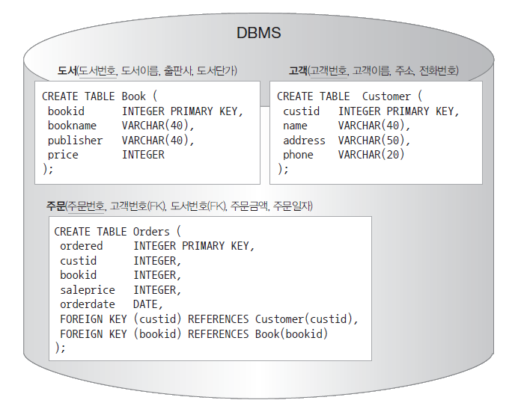
2. 데이터 모델링 과정 (5/6)
물리적 모델링
작성된 논리적 모델을 실제 컴퓨터의 저장 장치에 저장하기 위한 물리적 구조를 정의하고 구현하는 과정
DBMS 특성에 맞게 저장 구조를 정의해야 데이터베이스가 최적의 성능을 낼 수 있음
그림 6-7 물리적 모델링의 예

Slide 13
2. 데이터 모델링 과정 (6/6)
물리적 모델링
물리적 모델링 시 트랜잭션, 저장 공간 설계 측면에서 고려할 사항
응답시간을 최소화해야 한다.
얼마나 많은 트랜잭션을 동시에 발생시킬 수 있는지 검토해야 한다.
데이터가 저장될 공간을 효율적으로 배치해야 한다.

Slide 14
02. ER 모델
개체와 개체 타입
속성
관계와 관계 타입
약한 개체 타입과 식별자
IE 표기법

Slide 15
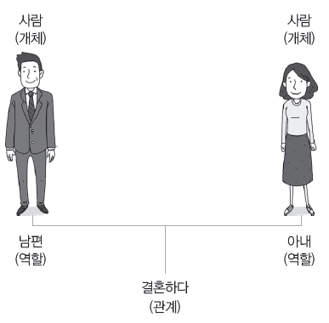
ER 모델(1/2)
ER(Entity Relationship) 모델
세상의 사물을 개체(entity)와 개체 간의 관계(relationship)로 표현함
개체
독립적인 의미를 지니고 있는 유무형의 사람 또는 사물
개체의 특성을 나타내는 속성(attribute)에 의해 식별됨
개체끼리 서로 관계를 가짐
그림 6-8 ER 모델의 기본 개념

Slide 16
ER 모델(2/2)
ER 다이어그램
- 개체와 개체 간의 관계를 표준화된 그림으로 나타냄
직원
1
작업
N
프로젝트
개체-관계
속성
직원번호
이름
직위
전화번호
과제번호
예산
그림 6-9 ER 다이어그램

Slide 17
1. 개체와 개체 타입 (1/2)
개체(entity)란?
사람, 사물, 장소, 개념, 사건과 같이 유무형의 정보를 가지고 있는 독립적인 실체
데이터베이스에서 주로 다루는 개체는
낱개로 구성된 것, 낱개가 각각 데이터 값을 가지는 것
데이터 값이 변하는 것 등이 있음.
비슷한 속성의 개체 타입(entity type)을 구성하며, 개체 집합(entity set)으로 묶임
도서
개체 타입(entity type)
축구아는 여자
개체(entity)
축구의 이해
축구의 역사
개체 집합(entity set)
그림 6-10 개체, 개체 타입, 개체 집합

Slide 18
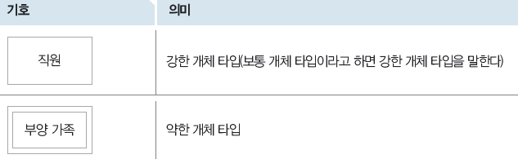
1. 개체와 개체 타입 (2/2)
개체 타입의 ER 다이어그램 표현
ER 다이어그램상에서 개체 타입은 직사각형으로 나타냄
개체 타입의 유형
강한 개체(strong entity) : 다른 개체의 도움 없이 독자적으로 존재할 수 있는 개체
약한 개체(weak entity) : 독자적으로 존재할 수 없고 반드시 상위 개체 타입을 가짐
표 6-1 개체 타입의 ER 다이어그램 표현

Slide 19
2. 속성 (1/2)
속성(attribute) : 개체가 가진 성질
속성의 ER 다이어그램 표현
속성은 타원으로 표현, 개체 타입을 나타내는 직사각형과 실선으로 연결됨
속성의 이름은 타원의 중앙에 표기함
속성이 개체를 유일하게 식별할 수 있는 키일 경우 속성 이름에 밑줄을 그음
표 6-2 개체 타입과 속성
개체 타입 | 속성
도서 | 도서이름, 출판사, 도서단가
도서
도서이름
출판사
가격
그림 6-11 도서 개체 타입

Slide 20
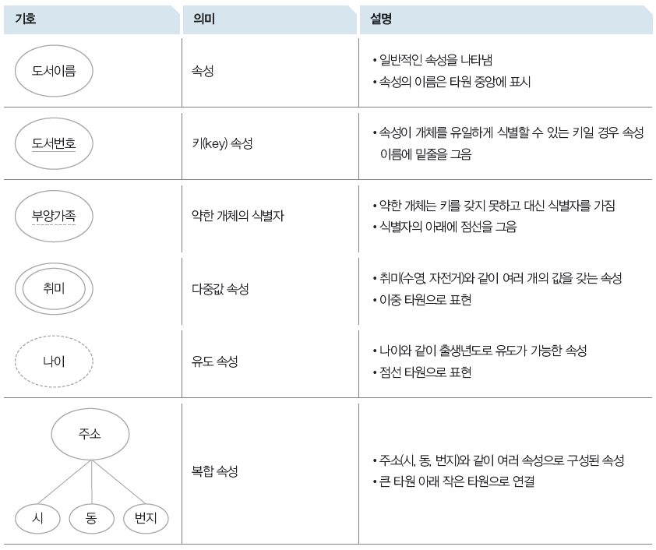
2. 속성 (2/2)
속성의 유형
표 6-3 속성의 ER 다이어그램 표현

Slide 21
3. 관계와 관계 타입 (1/14)
관계(relationship) : 개체 사이의 연관성을 나타내는 개념
관계 타입(relationship type) : 개체 타입과 개체 타입 간의 연결 가능한 관계를 정의한 것이며, 관계 집합(relationship set)은 관계로 연결된 집합을 의미함
도서
주문
고객
축구아는 여자
1번 주문
축구의 이해
2번 주문
박지성
축구의 역사
3번 주문
관계(relationship)
관계 집합(relationship set)
그림 6-15 관계, 관계 타입, 관계 집합

Slide 22
3. 관계와 관계 타입 (2/14)
관계 타입의 ER 다이어그램 표현
표 6-4 관계 타입의 ER 다이어그램 표현
기호 | 의미
 | 관계 타입
주문
개체 타입
관계
개체 타입
도서
구매
고객
학생
소속
학과
학생
수강
강좌
수강학기
그림 6-16 관계의 예

Slide 23
3. 관계와 관계 타입 (3/14)
관계 타입의 유형
차수에 따른 유형
- 관계 집합에 참가하는 개체 타입의 수를 관계 타입의 차수(degree)라고 함
표 6-5 차수에 따른 관계 타입의 유형
기호 | 의미 | 설명
 | 1진 관계 | 한 개의 개체가 자기 자신과 관계를 맺음
 | 2진 관계 | 두 개의 개체가 관계를 맺음
 | 3진 관계 | 세 개의 개체가 관계를 맺음
개체
관계
개체
관계
개체
개체
관계
개체
개체

Slide 24
3. 관계와 관계 타입 (4/14)
관계 타입의 유형
1진 관계(recursive relationship) : 한 개의 개체가 자기 자신과 관계를 맺는 경우
2진 관계(binary relationship) : 두 개의 개체가 관계를 맺는 경우
◆
학생
멘토링
그림 6-17 1진 관계의 예
❖
학생
소속
학과
그림 6-18 2진 관계의 예

Slide 25
3. 관계와 관계 타입 (5/14)
관계 타입의 유형
3진 관계(ternary relationship) : 세 개의 개체가 관계를 맺는 경우
⬥
직원
수행
프로젝트
부품
그림 6-19 3진 관계의 예

Slide 26
3. 관계와 관계 타입 (6/14)
관계 타입의 유형
관계 대응수(cardinality) : 두 개체 타입의 관계에 실제로 참여하는 개별 개체 수
표 6-6 관계 대응수에 따른 관계 타입의 유형
기호 | 의미 | 설명
 | 일대일 관계 | 하나의 개체가 하나의 개체에 대응
 | 일대다 관계 | 하나의 개체가 여러 개체에 대응
 | 다대일 관계 | 여러 개체가 하나의 개체에 대응
 | 다대다 관계 | 여러 개체가 여러 개체에 대응
1
관계
1
1
관계
N
N
관계
1
M
관계
N

Slide 27
3. 관계와 관계 타입 (7/14)
관계 타입의 유형
일대일(1:1)관계
- 좌측 개체 타입에 포함된 개체가 우측 개체 타입에 포함된 개체와 일대일로 대응
사원
컴퓨터
사원
1
사용
1
컴퓨터
그림 6-20 일대일 관계의 예

Slide 28
3. 관계와 관계 타입 (8/14)
관계 타입의 유형
일대다(1:N), 다대일(N:1) 관계
- 실제 일상생활에서 가장 많이 볼 수 있는 관계
- 한쪽 개체 타입의 개체 하나가 다른 쪽 개체 타입의 여러 개체와 관계를 맺음
학과
학생
학과
1
소속
N
학생
그림 6-21 일대다(1:N), 다대일(N:1) 관계의 예

Slide 29
3. 관계와 관계 타입 (9/14)
관계 타입의 유형
다대다(N:M) 관계
- 각 개체 타입의 개체들이 서로 임의의 개수의 개체들과 서로 복합적인 관계를 맺음
학생
강좌
학생
N
수강
M
강좌
그림 6-22 다대다(N:M) 관계의 예

Slide 30
3. 관계와 관계 타입 (10/14)
관계 대응수의 최솟값과 최댓값
관계 대응수 1:1, 1:N, M:N에서 1, N, M은 각 개체가 관계에 참여하는 최댓값을 의미함
다이어그램에서는 대응수 외에 최솟값과 최댓값을 관계실선 위에 (최솟값, 최댓값)으로 표기함
학생
수강
강좌
(min1, max1)
(min2, max2)
그림 6-23 관계 대응수의 최솟값과 최댓값의 표기
표 6-6 관계 대응수에 따른 관계 타입의 유형
관계 | (min1, max1) | (min2, max2)
1:1 | (0, 1) | (0, 1)
1:N | (0, *) | (0, 1)
M:N | (0, *) | (0, *)
학과
1
소속
N
학생
(0, *)
(1, 1)
그림 6-24 (최솟값, 최댓값) 표기의 예

Slide 31
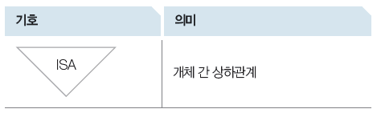
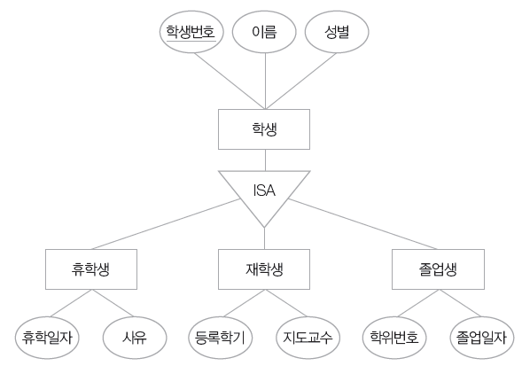
3. 관계와 관계 타입 (11/14)
ISA 관계
상위 개체 타입의 특성에 따라 하위 개체 타입이 결정되는 형태
표 6-8 ISA 관계 (ISA => is-a )
그림 6-25 ISA 관계의 예

Slide 32
3. 관계와 관계 타입 (12/14)
참여 제약 조건
개체 집합 내 모든 개체가 관계에 참여하는지 유무에 따라 전체 참여와 부분 참여로 구분 가능
전체 참여는 개체 집합의 모든 개체가, 부분 참여는 일부만 참여함
전체 참여를 (최솟값, 최댓값)으로 표현할 경우 최솟값이 1 이상으로 모두 참여한다는 뜻,
부분 참여는 최솟값이 0 이상임
표 6-9 관계의 참여 제약 조건
기호 | 의미
 | 전체 참여
 | 부분 참여
학생
수강
강좌
그림 6-26 부분 참여와 전체 참여의 예

Slide 33
3. 관계와 관계 타입 (13/14)
역할
개체 타입 간의 관계를 표현할 때 각 개체들은 고유한 역할(role) 담당
교수
1
지도
N
학생
지도한다
지도받는다
그림 6-27 역할의 예

Slide 34
3. 관계와 관계 타입 (14/14)
순환적 관계
순환적 관계(recursive relationship)
- 하나의 개체 타입이 동일한 개체 타입(자기 자신)과 순환적으로 관계를 가지는 형태
학생
사원
멘토
멘티
지시한다
지시받는다
M
N
M
N
멘토링
지시
(a)학생의 멘토링 관계
(b)사원의 지시 관계
그림 6-28 순환적 관계의 예

Slide 35
4. 약한 개체 타입과 식별자 (1/2)
약한 개체(weak entity) 타입
- 상위 개체 타입이 결정되지 않으면 개별 개체를 식별할 수 없는 종속된 개체 타입
식별자(discriminator) 혹은 부분키(partial key)
- 독립적인 키로는 존재할 수 없지만, 상위 개체 타입의 키와 결합하여 약한 개체 타입의
개별 개체를 고유하게 식별하는 속성
표 6-10 식별자와 약한 개체 타입
기호 | 의미 | 설명
 | 약한 개체 타입 | 강한 개체 타입이 있어야 존재할 수 있음 이중 직사각형으로 표현
 | 식별 관계 타입 | 강한 개체 타입과 약한 개체 타입의 관계를 나타냄 강한 개체 타입의 기본키를 상속받아 사용함 이중 마름모꼴로 표현
 | 키 | 강한 개체 타입의 키 속성
 | 식별자 | 약한 개체 타입에서 개별 개체를 구분하는 속성 키라고 하지 않고 식별자라고 부름
가족
부양

Slide 36
4. 약한 개체 타입과 식별자 (2/2)
직원번호
이름
직책
직원
1
부양
N
가족
이름
관계
그림 6-29 약한 개체 타입과 식별자의 예

Slide 37
5. IE 표기법 (1/4)
ER 다이어그램을 더 축약하여 쉽게 표현하면 Erwin 등 소프트웨어에서 사용함
IE(Information Engineering) 표기법
- 개체 타입과 속성은 직사각형으로 표현함
엔티티 이름
엔티티 이름
식별자
속성 1
속성 2
식별자
속성1
속성2
Peter Chen 표기법
IE 표기법
그림 6-31 Peter Chen 표기법과 IE 표기법

Slide 38
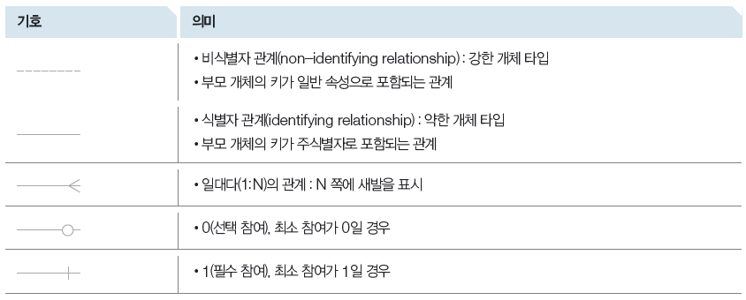
5. IE 표기법 (2/4)
IE 표기법에서 관계는 실선 혹은 점선으로 표기함
그림 6-11 IE 표기법 – 관계와 관계 대응수

Slide 39
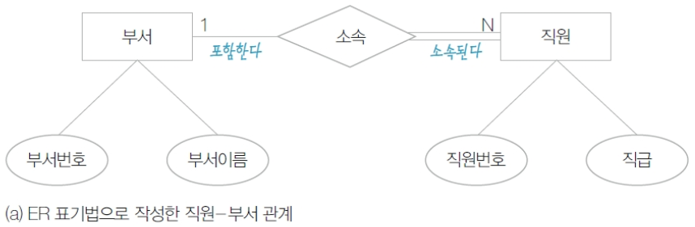
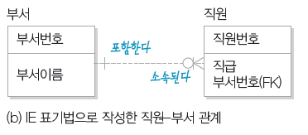
5. IE 표기법 (3/4)
IE 표기법에서 관계(강한관계, 비식별자 관계)는 점선으로 표기함
(0, *)
(1, 1)
점선
1
N
(1, 1)
(0, *)
그림 6-31 IE 표기법의 예(비식별자 관계)

Slide 40
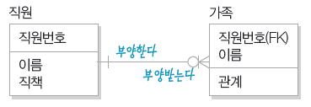
5. IE 표기법 (4/4)
IE 표기법에서 관계(약한관계, 식별자 관계)는 실선으로 표기함
실선
1
N
(1, 1)
(0, *)
그림 6-32 IE 표기법의 예(식별자 관계)

Slide 41
03. ER 모델을 관계 데이터 모델로 사상
개체 타입의 사상
관계 타입의 사상
다중값 속성의 사상

Slide 42
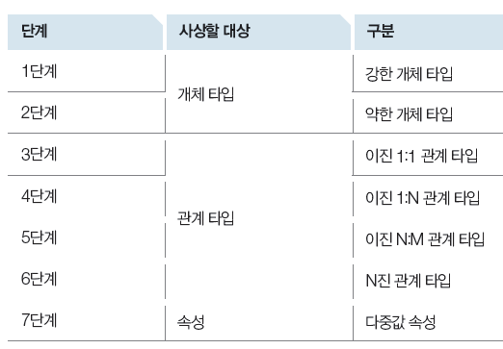
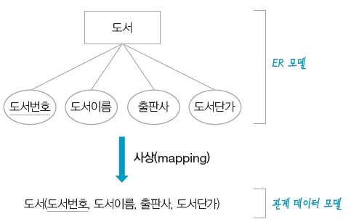
ER 모델을 관계 데이터 모델로 사상
완성된 ER 모델은 실제 데이터베이스로 구축하기 위해 논리적 모델링 단계를 거치는데, 이 단계에서 사상(mapping)이 이루어짐
그림 6-33 ER 모델을 관계 데이터 모델로 사상
표 6-12 ER 모델과 관계 데이터 모델의 사상 알고리즘

Slide 43
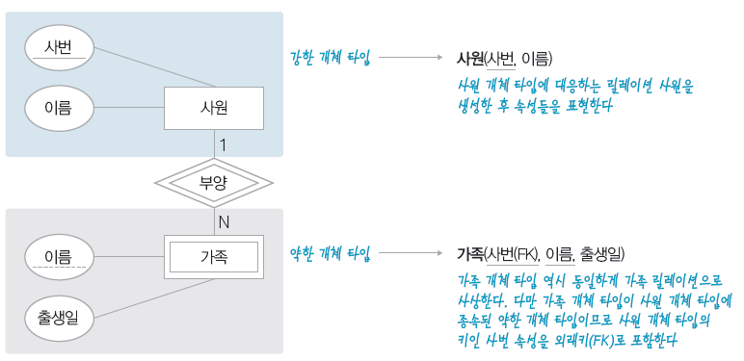
1. 개체 타입의 사상
[1단계] 강한(정규) 개체 타입 : 정규 개체 타입 E의 경우 대응하는 릴레이션 R을 생성함
[2단계] 약한 개체 타입 : 약한 개체 타입에서 생성된 릴레이션은 자신의 식별자와 함께 강한 개체 타입의 키를 외래키로 사상하여 자신의 기본키를 구성함
그림 6-34 개체 타입의 사상

Slide 44
2. 관계 타입의 사상 (1/5)
KA1
KA2
A2
E1
R
E2
A4
그림 6-34 이진 관계 타입
[방법1] 오른쪽 개체 타입 E2를 기준으로 관계 R을 표현한다.
E1(KA1, A2) E2(KA2, A4, KA1)
[방법2] 왼쪽 개체 타입 E1을 기준으로 관계 R을 표현한다.
E1(KA1, A2, KA2) E2(KA2, A4)
[방법3] 단일 릴레이션 ER로 모두 통합하여 관계 R을 표현한다.
ER(KA1, A2, KA2, A4)
[방법4] 개체 타입 E1, E2와 관계 타입 R을 모두 독립된 릴레이션으로 표현한다.
E1(KA1, A2) R(KA1, KA2) E2(KA2, A4)

Slide 45
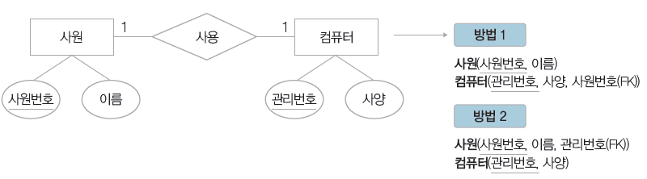
2. 관계 타입의 사상 (2/5)
[3단계] 이진 1:1 관계 타입
➔ [방법1]~[방법4]까지 모든 유형으로 사상 가능, 개체가 가진 정보 유형에 따라 판단
그림 6-36 이진 1:1 관계 타입의 사상

Slide 46
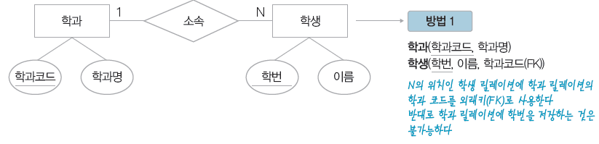
2. 관계 타입의 사상 (3/5)
[4단계] 이진 1:N 관계 타입
➔ N의 위치에 따라 [방법1] 또는 [방법2]의 유형으로 사상
그림 6-36 이진 1:N 관계 타입의 사상

Slide 47
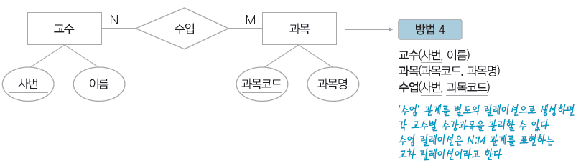
2. 관계 타입의 사상 (4/5)
[5단계] 이진 M:N 관계 타입
➔ 이진 M:N 관계 타입은 [방법4]의 유형으로 사상됨
그림 6-38 이진 N:M 관계 타입의 사상

Slide 48
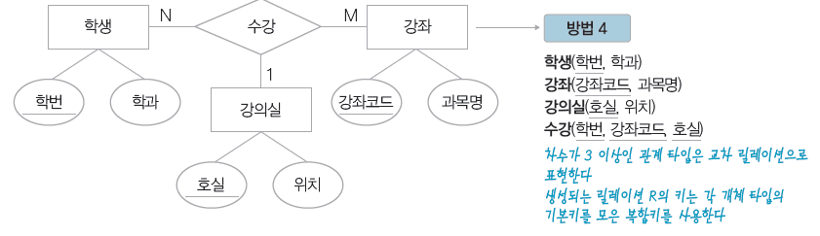
2. 관계 타입의 사상 (5/5)
[6단계] N진 관계 타입
➔ ER 모델의 차수가 3 이상인 다진 관계 타입의 경우 [방법4]의 유형으로 사상
그림 6-36 이진 N진 관계 타입의 사상

Slide 49
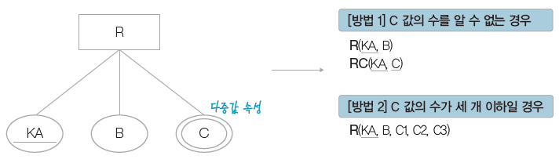
3. 다중값 속성의 사상(1/2)
그림 6-35 다중값 속성의 개수에 따른 사상 방법

Slide 50
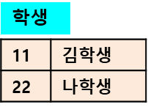
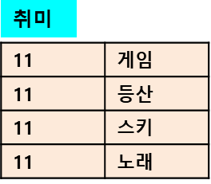
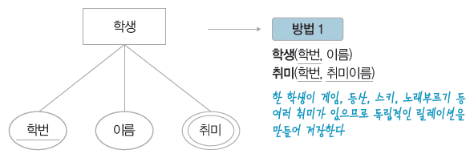
3. 다중값 속성의 사상(2/2)
[7단계] 다중값 속성
➔ 속성의 개수를 알 수 없는 경우 [방법1]을
➔ 속성의 개수가 제한적으로 정해지는 경우 [방법2]를 사용함
그림 6-41 다중값 속성의 사상

